Slide 1

操作系统
宫晓利、蒲凌君、张久武、李浩然
gongxiaoli@nankai.edu.cn、pulingjun@nankai.edu.cn、zhangjiuwu@nankai.edu.cn wanch_lhr@nankai.edu.cn
南开大学 计算机学院 密码与网络空间安全学院

Slide 2
章节4：内存管理

Slide 3
章节4：内存管理
分配示例
8
K
8
K
12
K
First Fit
12
K
22
K
Last
现请求16k
Best Fit
6
K
allocated
18
K
block (14K)
2
K
显然：使用不同算法会找到不同的空闲区
8
K
8
K
6
K
6
K
Allocated block
14
K
Free block
14
K
Next Fit
36
K
20
K
Before
After

Slide 4

章节4：内存管理
伙伴系统(Buddy System)
■ 整个可分配的分区大小2^{U}
■ 需要的分区大小为2^{U-1} < s ≤ 2^{U} 时，把整个块分配给该进程；
如s ≤2^{i－1}，将大小为2^{i} 的当前空闲分区划分成两个大小为2^{i－1} 的空闲分区
重复划分过程，直到2^{i-1} < s ≤ 2^{i}，并把一个空闲分区分配给该进程

Slide 5
章节4：内存管理
伙伴系统的实现
■ 数据结构
空闲块按大小和起始地址组织成二维数组
初始状态：只有一个大小为2^{U}的空闲块
■ 分配过程
由小到大在空闲块数组中找最小的可用空闲块
如空闲块过大，对可用空闲块进行二等分，直到得到合适的可用空闲块

Slide 6











章节4：内存管理
伙伴系统中的内存分配
^{1 Mbyte block}
^{1M}
^{Request 100K}
^{A=128K}
^{128K}
^{256K}
^{512K}
^{Request 100K}
^{Request 240K}
^{A=128K}
^{128K}
^{256K}
^{512K}
^{Request 240K}
^{B=256K}
^{Request 64K}
^{Request 64K}
^{A=128K}
^{128K}
^{64K}
^{B=256K}
^{512K}
^{C=64K}
^{Request 256K}
^{A=128K}
^{64K}
^{B=256K}
^{D=256K}
^{512K}
^{256K}
^{Request 256K}
^{C=64K}
^{A=128K}
^{64K}
^{256K}
^{D=256K}
^{256K}
^{Release B}
^{B=256K}
^{Release B}
^{C=64K}
^{128K}
^{C=64K}
^{64K}
^{256K}
^{D=256K}
^{256K}
^{Release A}
^{A=128K}
^{Release A}
^{Request 75K}
^{256K}
^{Request 75K}
^{E=128K}
^{C=64K}
^{256K}
^{D=256K}
^{128K}
^{64K}
^{A=128K}
^{E=128K}
^{C=64K}
^{256K}
^{D=256K}
^{256K}
^{128K}
^{128K}
^{64K}
^{Release C}
^{A=128K}
^{Release C}
^{E=128K}
^{C=64K}
^{256K}
^{D=256K}
^{256K}
^{128K}
^{256K}
^{128K}
^{64K}
^{Release E}
^{A=128K}
^{Release E}
^{512K}
^{E=128K}
^{C=64K}
^{256K}
^{1M}
^{D=256K}
^{256K}
^{128K}
^{256K}
^{128K}
^{64K}
^{Release D}
^{A=128K}
^{512K}
^{512K}
^{Release D}
^{1M}

Slide 7








章节4：内存管理
伙伴系统的实现
■ 释放过程
把释放的块放入空闲块数组
合并满足合并条件的空闲块
^{1M}
^{512K}
^{256K}
■ 合并条件
^{128K}
大小相同2^{i}
地址相邻
^{64K}
低地址空闲块起始地址为2^{i＋1}的倍数
^{A=128K}
^{C=64K}
^{64K}
^{256K}
^{D=256K}
^{256K}
http://en.wikipedia.org/wiki/Buddy_memory_allocation

Slide 8
内存不够用了怎么办？
章节4：内存管理

Slide 9

章节4：内存管理
碎片整理：紧凑(compaction)
MAX
进程P4
■ 碎片整理
通过调整进程占用的分区位置来减少或避免分区碎片
■ 碎片紧凑
进程P3
通过移动分配给进程的内存分区，以合并外部碎片
碎片紧凑的条件
进程P2
· 所有的应用程序可动态重定位（硬件支持？）
需要解决的问题
· 什么时候移动?
进程P1
· 开销
0

Slide 10
章节4：内存管理
内存还不够用怎么办？
Swapping
  Logical space of process is smaller than memory space
  Swap the idle process to hard disk and load it when necessary
Free
mem
Free
mem
Free
mem
Free
mem
Free
mem
Free
mem
Proc C
Proc C
Proc C
Proc C
Proc B
Proc B
Proc B
Proc B
Free
mem
Proc A
Proc A
Proc A
Free
mem
Free
Proc D
Proc D
OS
OS
OS
OS
OS
OS

Slide 11




章节4：内存管理
碎片整理：分区对换(Swapping in/out)
_{操作系统内核}
_{①} _{换出}
_{进程p1}
② _{换入}
_{进程p2}
_{用户地址空间}
_{外存}
_{内存}
■ 需要解决的问题
交换哪个（些）程序？

Slide 12
章节4：内存管理
扩充空间：分区对换(Swapping in/out)
通过抢占并回收处于等待状态进程的分区，以增大可用内存空间
P3
P2
P1
P4
P1
P4
P3
就绪队列
P2
就绪
运行
对换等待
等待
等待队列
对换等待队列
OS
内存
外存

Slide 13


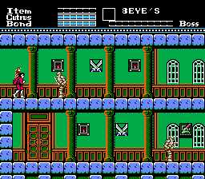
章节4：内存管理
增长迅速的存储需求
电脑游戏
一代
二代
三代
四代
五代
六代
七代
八代
437K
883K
1.9M
6M
6.3M
59M
100M
138M
程序规模的增长速度远远大于存储器容量的增长速度

Slide 14

章节4：内存管理
增长迅速的存储需求
推荐配置：Core i7-9700，GeForce RTX 4060
显存 8GB，内存 32GB

Slide 15
章节4：内存管理
如何解决物理内存不足的问题？
A;//20K
if( m >0){
B;//50K
……
D;//30K
}else{
C;//30K
if (n <0){
E;//20K
}else{
F;//40K
}
}
程序调用结构：190K
A
20K
B
50K
C
30K
D
30K
E
20K
F
40K

Slide 16
章节4：内存管理
覆盖技术：示例
物理内存：110K
程序调用结构：190K
A
20K
A
常驻区
A（20K）
B
50K
C
30K
B
C
覆盖区1（50K）
D
30K
E
20K
F
40K
D
E
F
覆盖区2（40K）
另一种调用方法：
(100K)
— A占一个分区：20K
— B、E和F共用一个分区：50K
— C和D共用一个分区：30K
14

Slide 17
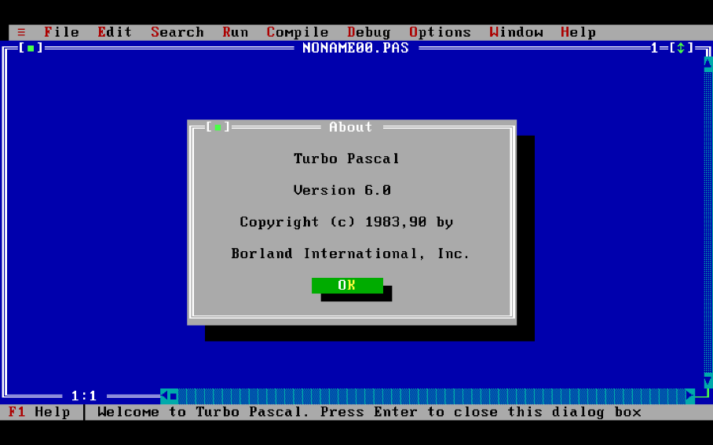
章节4：内存管理
内存覆盖技术
方法描述
  划分功能模块
  确定功能模块之间的覆盖关系
  在执行前预先加载和交换
不足
  难以完成程序模块的划分
  难以预先判断程序的执行路径
  编程技巧要求太高
Turbo Pascal的Overlay系统单元
支持程序员控制的覆盖技术

Slide 18
章节4：内存管理
虚拟存储
覆盖技术可以提高内存利用，但对程序员要求高；后提出由机器自动完成覆盖和交换，进而提出了虚拟存储。
虚拟存储基本思想：
一个或多个进程的程序段、数据段、堆栈段总和可以大于物理存储空间
在内存访问的过程中，增加一个地址查询和修改的环节，于是出现了程序以为自己访问的地址空间以及实际发生内存访问的地址空间
进程中的各段不必完全装入内存，就可启动进程运行
内存区被访问之前，截停这次访问，把信息换入内存，再进行访问
操作系统定时将暂时不用的信息换出内存
18

Slide 19
章节4：内存管理
内存覆盖技术给我们的启示
程序员声称需要的内存，并不一定是真正的需要
程序员需要的内存，可以切分成“块”，需要的时候再分配
如何切“块”？
  多大一块最合适？
如何“使用”块？
  程序员真正需要的时候，怎么可以方便的使用
如何知道某一块内存“真正的需要”？
  如何不用程序员参与就感知内存被访问或即将被访问

Slide 20
章节4：内存管理
Virtual memory: Paging
Concept of ‘page’ and ‘frame’
  Page: unit to describe the logical space of process
  Frame: unit to describe the physics space of memory
  Size of Page = Size of Frame
  Page Table: mapping between page and frame

Slide 21
章节4：内存管理
分页管理
基本思想：将程序的逻辑地址空间划分成固定大小的页(page )，其大小与内、外存大小，内外存传输速度有关。
分页后进程的逻辑地址由两部分构成：
页号：address / page_size
页地地址：address % page_size
如果页的大小是2的整数次幂，则可以直接将地址划分成两段，如上所示。
将物理空间按页的大小划分成页面（page frame),页面可被所有进程共享。
分配时，内存中的进程除在一个页面中是连续的，页面间的分配可以不连续。
21

Slide 22
章节4：内存管理
分页后的程序地址空间
15
60K-64K
X
14
56K-60K
X
13
52K-56K
X
12
48K-52K
X
11
44K-48K
X
MOV REG, 8200（注：4096*2+8）
10
40K-44K
X
MOV REG, 32780 （注：4096*8+12）
9
36K-40K
X
8
32K-36K
X
7
28K-32K
X
6
24K-28K
X
5
20K-24K
X
4
16K-20K
X
3
12K-16K
X
2
8K-12K
X
1
4K-8K
X
0
0K-4K
X
逻辑地址空间
程序以为自己访问的地址空间

Slide 23
章节4：内存管理
发现需要的块之后怎么办？
MOV REG, 8200（注：4096*2+8）
MOV REG, 32780 （注：4096*8+12）
15
60K-64K
15
60K-64K
X
14
56K-60K
14
56K-60K
X
13
52K-56K
13
52K-56K
X
12
48K-52K
12
48K-52K
X
11
44K-48K
11
44K-48K
X
10
40K-44K
10
40K-44K
X
MOV REG, 24584（注：4096*6+8）
9
36K-40K
9
36K-40K
X
8
32K-36K
8
32K-36K
4
7
28K-32K
7
28K-32K
X
X
28K-32K
7
28K-32K
7
6
24K-28K
6
24K-28K
X
24K-28K
6
24K-28K
6
5
20K-24K
5
20K-24K
X
20K-24K
5
20K-24K
5
4
16K-20K
4
16K-20K
X
16K-20K
4
3
12K-16K
3
12K-16K
X
12K-16K
3
16K-20K
4
2
8K-12K
2
8K-12K
6
8K-12K
12K-16K
3
1
4K-8K
1
4K-8K
X
2
8K-12K
2
0
0K-4K
0
0K-4K
X
4K-8K
1
4K-8K
1
X
0K-4K
0
0K-4K
0
逻辑地址空间
物理地址空间
程序以为自己访问的地址空间
截停并修改的机制
被修改成实际访问的地址空间

Slide 24
章节4：内存管理
设计一个数据结构记录这复杂的对应关系
15
60K-64K
X
14
56K-60K
X
13
52K-56K
X
12
48K-52K
X
11
44K-48K
7
10
40K-44K
X
9
36K-40K
5
8
32K-36K
X
7
28K-32K
X
28K-32K
7
6
24K-28K
X
24K-28K
6
5
20K-24K
3
20K-24K
5
4
16K-20K
4
16K-20K
4
3
12K-16K
0
12K-16K
3
2
8K-12K
6
8K-12K
2
1
4K-8K
1
4K-8K
1
0
0K-4K
2
0K-4K
0
逻辑地址空间
物理地址空间
17

Slide 25
章节4：内存管理
页表
18

Slide 26
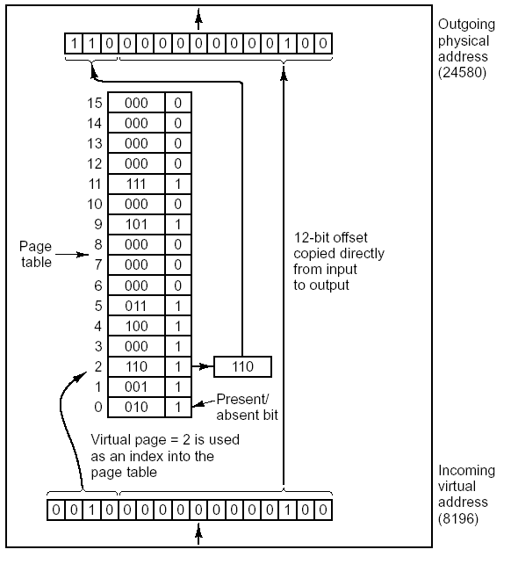
章节4：内存管理
页表机制操作举例
将虚址8196转换成实址24580的过程：
虚址8196在虚页2中；
该虚页被映射到实页面6上；
虚页号（前4位）作为页表的索引；
“在不在”位决定是否产生缺页异常；
后12位作为页内偏移量。

Slide 27
章节4：内存管理
如何高效的感知程序需要这些块？硬件帮忙
MMU出现在CPU与内存之间
MMU会检测每一个CPU到内存的访问，并发现程序在运行过程中使用了哪个块
Virtual addr.
CPU
Memory
Hard disk
MMU
Addr. bus
Physical addr.
MMU: Memory management unit

Slide 28
章节4：内存管理
分页机制中的地址转换
程序 P
页表完成逻辑页号到物理帧号的转换
(f,o)
CPU
MMU
p
o
f
o
31
12
11
0
20
12
11
0
(p,o)
逻辑地址
物理地址
f
p
PTBR
页表
逻辑地
址空间
物理地
址空间

Slide 29
章节4：内存管理
页表将不连续的物理地址变成了连续的逻辑地址
Page Number
Frame
0
.
0
.
1
2
1
.
3
2
.
4
3
.
5
4
.
6
5
.
6
Logical
Space
Page Table
主存中页框（物理块）

Slide 30
章节4：内存管理
分页机制中的地址转换
程序 P
页表完成逻辑页号到物理帧号的转换
(f,o)
CPU
缺页异常
MMU
p
o
f
o
31
12
11
0
如不在内存
20
12
11
0
(p,o)
逻辑地址
物理地址
无效
f
p
PTBR
页表
逻辑地
址空间
物理地
址空间

Slide 31
章节4：内存管理
缺页异常（缺页中断）的处理流程(部分)
1. CPU发出访存指令到MMU，MMU根据地址高位部分得到页号，以页号查页表；
3
OS找到并分配一个页帧
2.查表发现该页表项未填入有效值，因此产生缺页异常
操作系统
页表项引用
2
1
异常
3.缺页异常由OS响应，OS需要分配对应的页帧；
无效
load M
m
0
1
i
5
4.找到系统中的空闲页帧，并取得页帧号，将页帧号填入页表中，并修改页表的有效位；
重新执行导致异常的指令
页表
空闲页帧
4
页表项修改
（页帧号为m）
5.异常返回，重新执行产生缺页的指令
物理内存

Slide 32
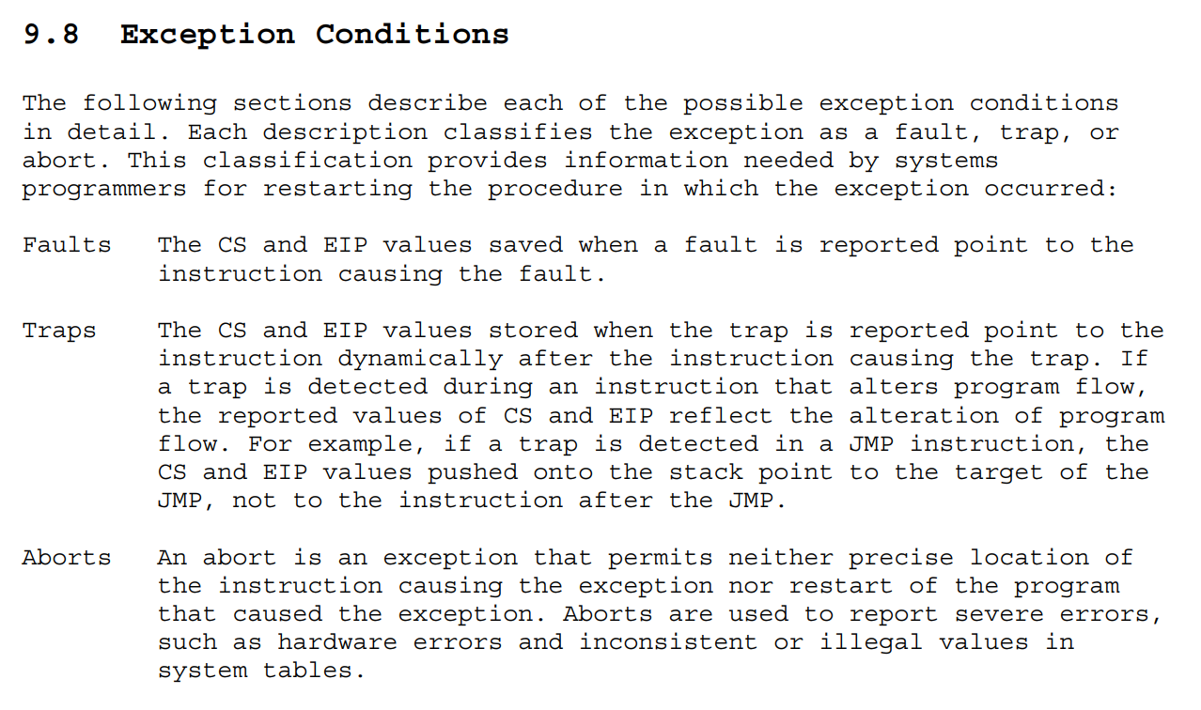
章节4：内存管理
细节：一句指令怎么截停与执行？
80386程序员参考手册第162页，exception section

Slide 33
章节4：内存管理
一些实现层面的细节
缺页加载过来的页，其中的数据去哪里找？
为什么会缺页？

Slide 34
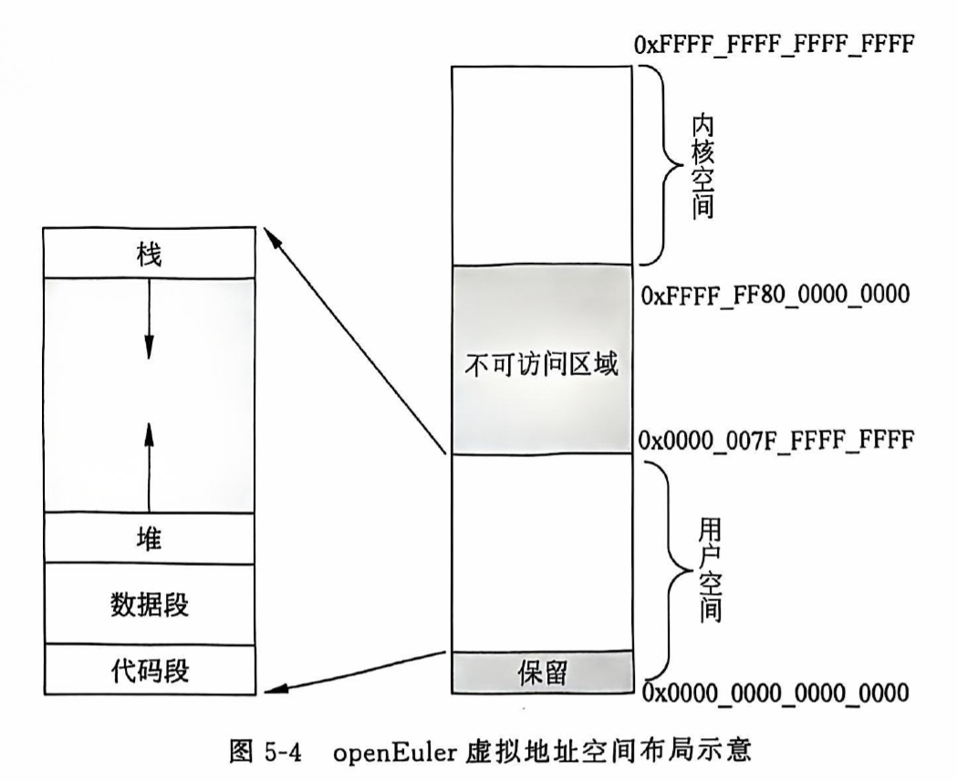
openEuler的进程虚拟地址空间布局示意

Slide 35
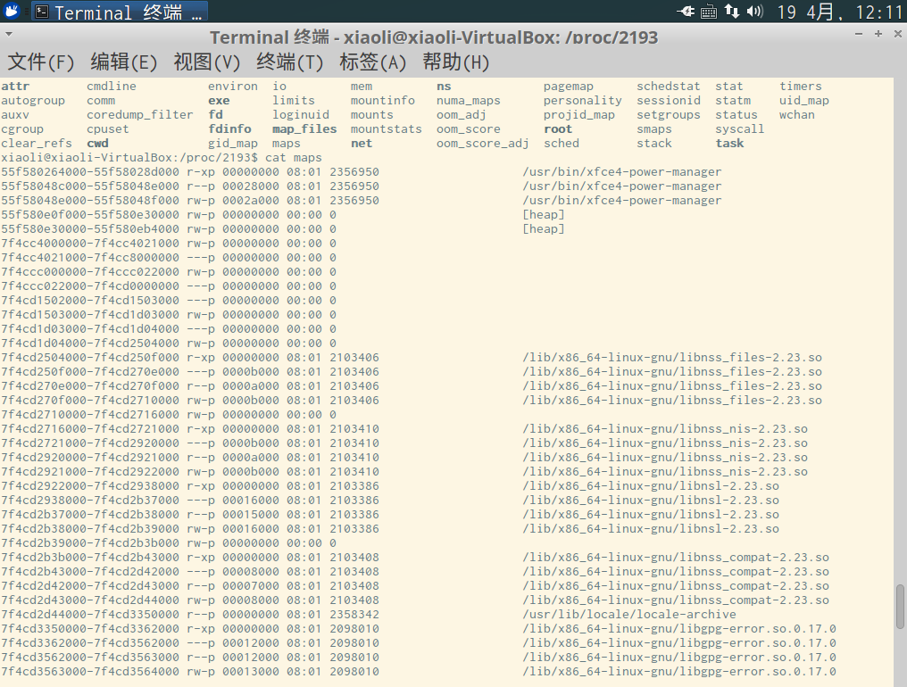
在程序运行时加载的虚拟地址
/proc/PID(某一个进程号)/maps

Slide 36
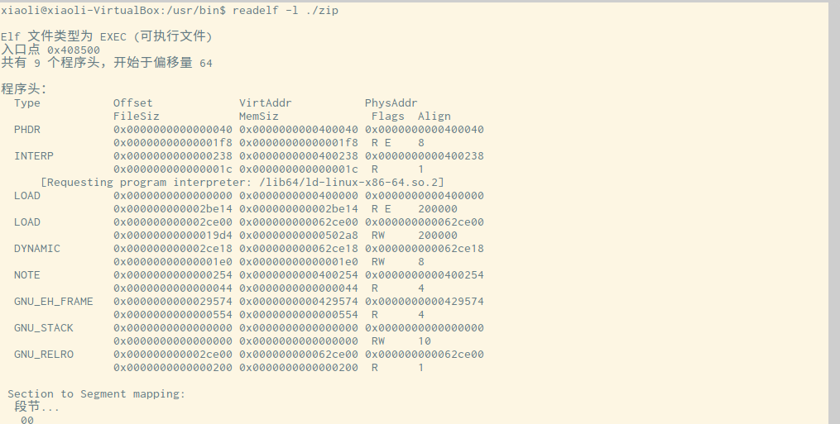
在ELF文件中描述的虚拟地址

Slide 37
章节4：内存管理
缺页异常（缺页中断）的处理流程
3
通过maps查找该页数据在外存中的位置
1. CPU发出访存指令到MMU，MMU根据地址高位部分得到页号，以页号查页表；
2.查表发现该页表项未填入有效值，因此产生缺页异常
操作系统
页表项引用
2
1
异常
3.缺页异常由OS响应，OS需要分配对应的页帧，并找到该页的内容在磁盘中的位置；
load M
无效
0
m
i
1
6
4.找到系统中的空闲页帧，从磁盘中读取相应的数据填入页帧中；
重新执行导致异常的指令
页表
空闲页帧
5
4
页表项修改
页面换入
5.将页帧号填入页表中，并修改页表的有效位；
物理内存
6.异常返回，重新执行产生缺页的指令

Slide 38
章节4：内存管理
从组成原理的视角看程序的执行
TLB+MMU
virtual address
physical address
TLB
TLB
Page Table
CPU
$PC
0x3040
0x3044
0x3048
...
addi ... ...
xori ... ...
call 0x0175
...
Memory
Process 2
Process 1
这些是地址！
这些地址是从哪来的？
Process 3

Slide 39
章节4：内存管理
从编译原理的视角回答这个问题
obj1.c:
extern void bar();
foo1(){
...
bar();
...
}
obj1.o:
foo1:
andi ...
call [bar_slot]
xori ...
...
a simple example
Compiler
obj2.c:
bar(){
...
...
...
}
obj2.o:
bar:
push ...
subi ...
ori ...
...
obj3.c:
extern void bar();
foo2(){
...
bar();
...
}
obj3.o:
foo2:
mov ...
call [bar_slot]
addi ...
...
外部符号虚拟地址的留白（因为文件各自独立编译，只能看到当前文件中的符号，外部符号只能留白），等待链接器填充

Slide 40
章节4：内存管理
从编译原理的视角回答这个问题
obj1.o
- code section
- data section
- symbol table
- relocations
- ...
obj2.o:
0x0175 bar:
push ...
subi ...
ori ...
...
obj1.o:
foo1:
andi ...
call 0x0175
xori ...
...
Memory segment 1
..
.
Memory segment 2
obj2.o
Linker
- code section
- data section
- symbol table
- relocations
- ...
combine
..
.
Memory segment 3
obj3.o
- code section
- data section
- symbol table
- relocations
- ...
链接器把编译好的目标文件摆放到虚拟地址空间中，即可以确定每个变量的位置（地址），并填充原有留白
..
.
obj3.o:
foo2:
mov ...
call 0x0175
addi ...
...
Virtual Address Space

Slide 41
章节4：内存管理
OS怎么知道应该如何处理缺页异常的？
obj1.o
链接器把编译好的目标文件摆放到虚拟地址空间中，即可以确定每个变量的位置（虚拟地址）
- code section
- data section
- symbol table
- relocations
- ...
Memory segment 1
..
.
Memory segment 2
obj2.o
Linker
- code section
- data section
- symbol table
- relocations
- ...
combine
..
.
Memory segment 3
obj3.o
- code section
- data section
- symbol table
- relocations
- ...
OS根据这些信息即可知道虚拟地址空间上应该有什么内容，以及这些内容存在什么地方
..
.
Virtual Address Space
除编译时确定的内存布局外，OS的动态特性也会改变空间布局，如使用new等操作动态获取的内存区域等，都交由OS统一管理

Slide 42

章节4：内存管理
链接器与加载器
Memory segment 1
Memory segment 1
..
.
..
.
Memory segment 2
Memory segment 2
压缩编码
(linker)
加载恢复
(loader)
..
.
..
.
Memory segment 3
Memory segment 3
可执行程序
..
.
..
.
由编译器排布的
Virtual Address Space
由操作系统加载的
Virtual Address Space

Slide 43
章节4：内存管理
链接器与加载器
按需加载（On-demand Loading, Lazy-Loading):操作系统记录虚拟地址空间的区域与磁盘上数据区域的对应关系，在使用时才加载
Memory segment 1
Memory segment 1
..
.
Maps
记录地址空间与存储文件的对应关系
Memory segment 2
OS根据可执行程序中存储的信息即可知道地址空间上应该有什么内容，以及这些内容存在文件（硬盘）的什么地方。但OS并不把它们一次性读进来，而是等用到的时候再加载，即缺页中实现加载
Memory segment 2
..
.
Memory segment 3
Memory segment 3
可执行程序
..
.
硬盘上存储的
可执行程序内容
在Linux中通常使用vma(virtual memory area)建立一个虚拟地址与硬盘存储的对应关系，对应的数据结构叫maps，用于辅助缺页事件的处理
由操作系统加载的
Virtual Address Space

Slide 44
章节4：内存管理
缺页异常的全过程
编译阶段把虚拟地址空间划分成了若干区域
链接阶段将这些区域信息和相应的数据和指令存在文件中
加载阶段OS读取这些区域信息和存储的对应关系（并不加载真正的数据和指令）
程序访问某个区域，触发缺页异常，在异常的响应函数中，完成对数据和指令的加载，并出现在物理内存和页表中
缺页异常的响应函数返回至触发异常的指令，该指令得以再次执行，并且不再触发异常

Slide 45
章节4：内存管理
Design Issues about Page Table
Structure of Page Table
  Page Table Size VS Page Size
  Page Table of Process & Global Page Table
  Performance about address mapping
Storing and Acceleration of Page Table
  Question: times of memory reference
  TLB: Hard device for address mapping directly
  Software TLB: TLB + OS operation
  Multi-level page table: improve index speed
  Invert Page Table: translate physical address to logical address

Slide 46
章节4：内存管理
如何实现一个页表？
Page应该选多大？
页表应该设置多大？

Slide 47
章节4：内存管理
页（页帧）大小的选择
The point is, if you have granularity that is bigger than 4kB, you lose binary compatibility on x86, for example. The 4kB thing is encoded in mmap() semantics. In other words, if you have sector size >4kB, your hardware is CRAP. It's unusable sh*t. No ifs, buts or maybe's about it.
-------Linus Torvalds
http://yarchive.net/comp/linux/page_sizes.html

Slide 48
一个32位的地址空间，需要多少项页表？
-1百万项（为什么？）
假设一个页表项4字节，页表有多大？
章节4：内存管理

Slide 49
章节4：内存管理
Multi-level page table
Second level
Top level
1023
…
1023
…
2
PT1
(10 bit)
PT2
(10 bit)
Offset
(12bit)
…
1
0
…
1023
Page table entry
2
…
…
1
2
1
0
0
Frame
1023
…
…
2
1
0

Slide 50
章节4：内存管理
多级页表
■
通过间接引用将页号分成k级
  建立页表“树”
  减少每级页表的长度
第二级页表
逻辑地址
p1
p2
p3
o
p2
p3
p1
第三级页表
第一级页表

Slide 51
章节4：内存管理
二级页表实例
CPU
内存
p1
p2
o
f
o
逻辑地址
物理地址
20
16
10
1
16
10
1
PTBR
+
页表项
+
f
p1
p2
第一级页表
第二级页表
CR3

Slide 52
章节4：内存管理
Case Study: X86页表结构
逻辑地址
物理地址
10
10
12
20
12
Dir
Table
Offset
PPN
Offset
20
12
1023
PPN
Flags
20
12
1023
1
0
PPN
Flags
二级页表
1
CR3
0
一级页表

Slide 53
章节4：内存管理
分页机制的小细节
页表有多大？
二级页表有多大？
目标：内存区域是完全按照页面大小对齐分配（为什么？）
  不管是数据还是管理结构，分配的结构保持一致
(PageSize/PageTableEntrySize)可以得出一页（一个二级页表）中可以容纳的页表项数，从而得出所需的地址位数
假设
  PageSize=2^{x}bytes,
  PageTableEntrySize=2²bytes
  X(页内地址位数) +（X-2) (一级页表消耗的地址线）+（X-2) (二级页表消耗的地址线） = 32（32位系统）

Slide 54
章节4：内存管理
X86页表项结构
31
12
11
10
9
8
7
6
5
4
3
2
1
0
W
T
物理页帧号
A
V
L
D
A
C
D
U
W
P
除了标志位D，一级和二级页表项是一致的
P - 驻留位
W - 可写标志
U - 用户态标志
WT - 1=Write-through
0=Write-back
CD - Cache Disabled
A - 访问位
D - 修改位(一级页表项为0)
AVL - 保留位

Slide 55
章节4：内存管理
页表存在哪里？访问它要多久？
Virtual addr.
CPU
Memory
Hard disk
MMU
Addr. bus
CPU
内存
Physical addr.
p1
p2
o
f
o
逻辑地址
物理地址
20
16
10
1
16
10
1
PTBR
+
页表项
+
f
p1
p2
CR3
第一级页表
第二级页表

Slide 56
章节4：内存管理
快表(Translation Look-aside Buffer, TLB)
■
  缓存近期访问的页表项
  TLB 使用关联存储(associative memory)实现，具备快速访问性能
  如果TLB命中，物理页号可以很快被获取
  如果TLB未命中，对应的表项被更新到TLB中
思考：
1. TLB是页表的子集还是超集？
2. TLB与页表如何保持一致？
f
o
CPU
物理地址
16
10
9
1
p
o
逻辑地址
20
10
9
1
Key
Value
p
f
f
CPU中的快表
p
内存中的页表
  快表的功耗限制(StrongARM上快表功耗占27%)

Slide 57
章节4：内存管理
思考
随着新技术的发展，访存的步骤是变短了，还是变长了？
访存的绝对时间增加了还是减少了？

Slide 58
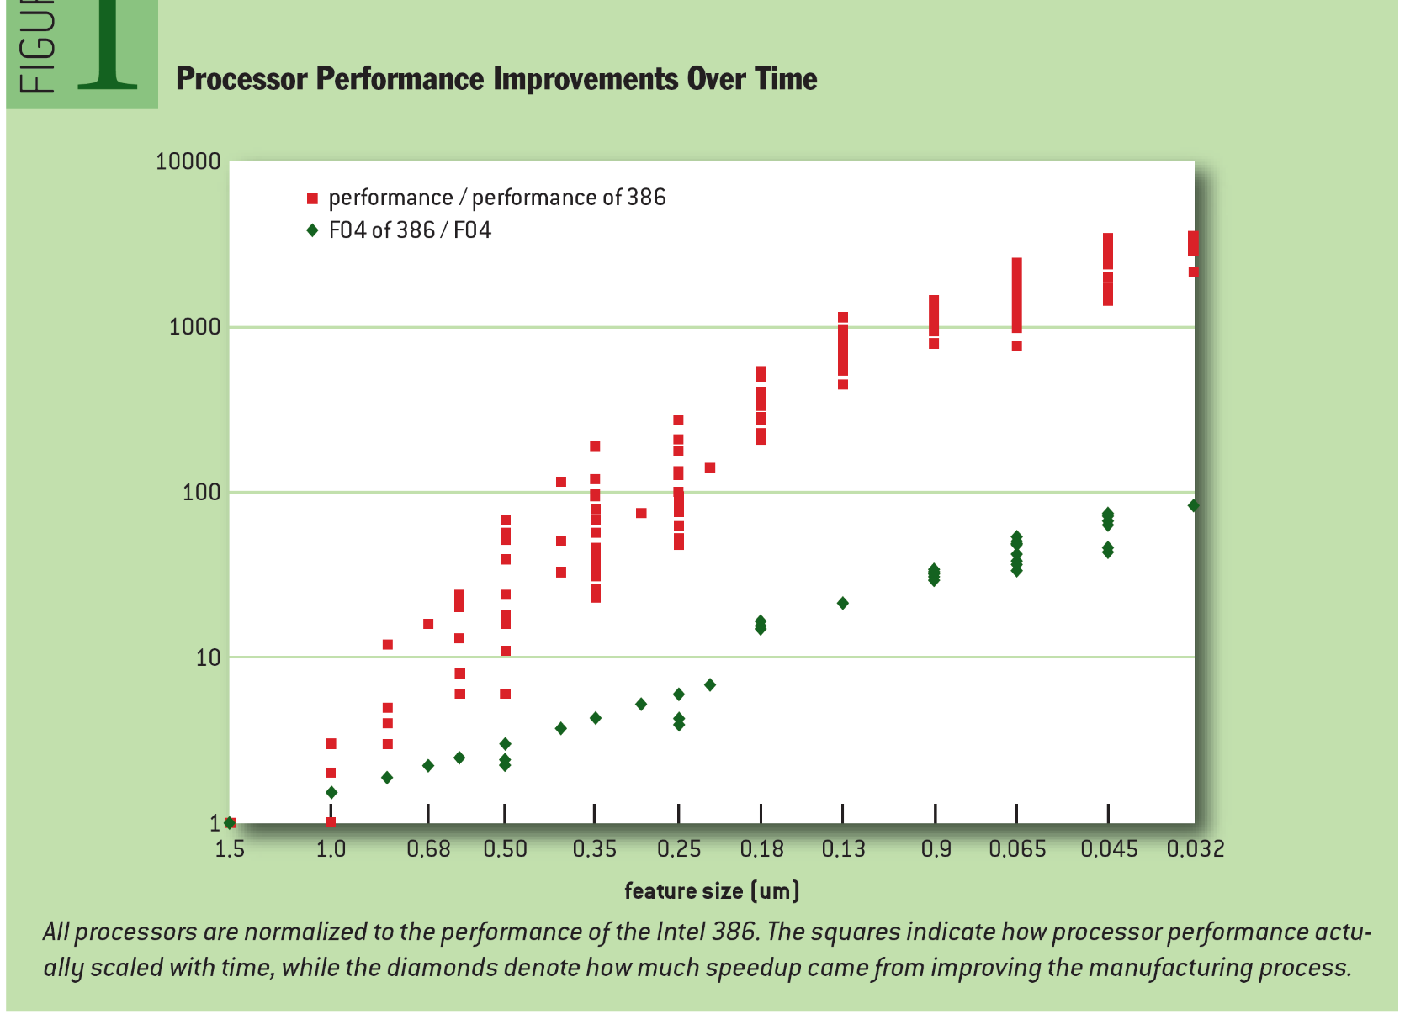
章节4：内存管理
How CPU evolves
CPU DB: Recording Microprocessor History, Danowitz et al. Communications of the ACM, Vol. 55 No. 4, 2012.

Slide 59
章节4：内存管理
思考
随着新技术的发展，访存的步骤是变短了，还是变长了？
访存的绝对时间增加了还是减少了？
绝对性能的提升来自硬件的性能提升
预取、分支预测、乱序执行、推测执行等技术也推动了处理器性能的提升

Slide 60
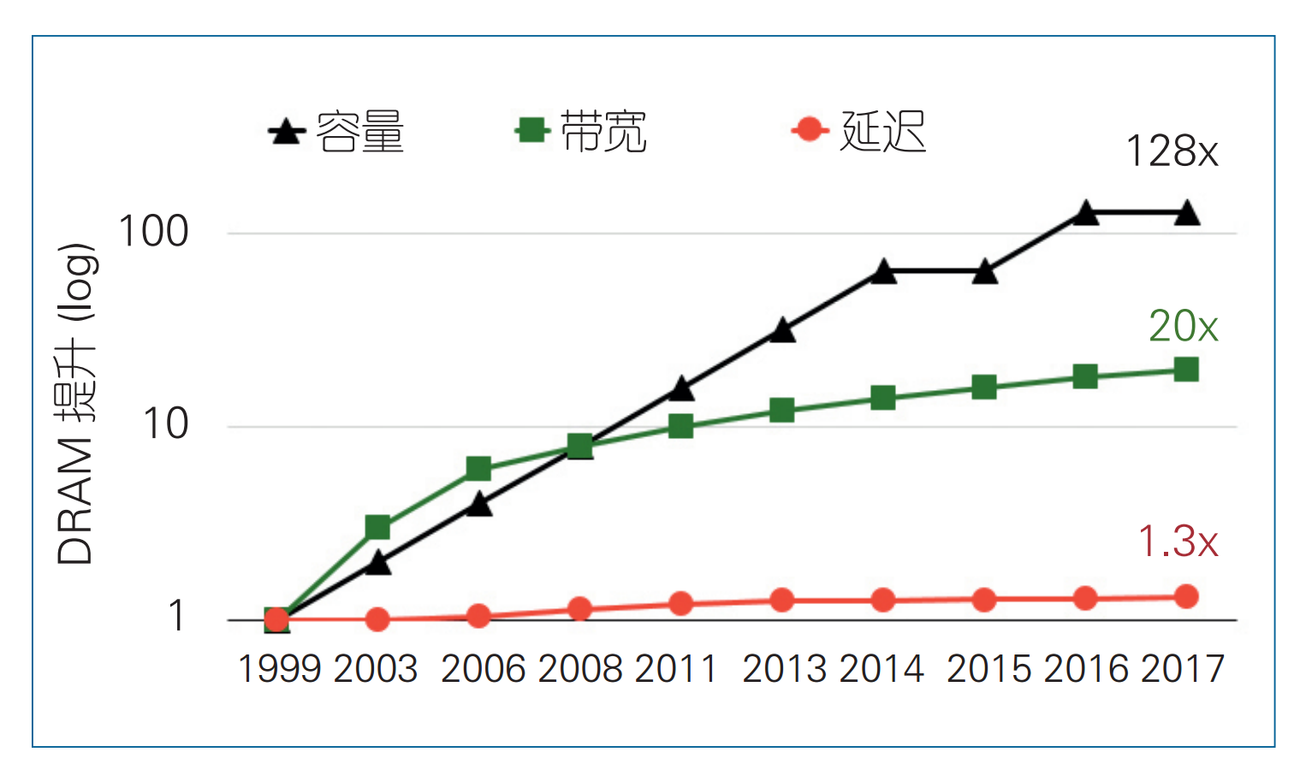
章节4：内存管理
内存的发展没有想象中乐观
内存的容量虽然在增加，但是带宽和延时并没有相应的改进
内存相对于CPU变得越来越慢：4%的时间在计算其他的时间都在等数据
内存变得越来越费电：67%左右的电用来数据搬运
存内计算：在数据所在的位置进行计算https://dl.ccf.org.cn/article/articleDetail.html?type=xhtx_thesis&_ack=1&id=4623471643625472

Slide 61
一个64位的地址空间，需要多少项页表？
假设一个页表项8字节，页表有多大？
章节4：内存管理

Slide 62
章节4：内存管理
反置页表（请自学）
■
基于Hash映射值查找对应页表项中的帧号
  进程标识与页号的Hash值可能有冲突
  页表项中包括保护位、修改位、访问位和存在位等标识
CPU
内存
p
o
f
o
运行进程PID
=?
=?
Hash
PTBR
+
PID
页号

Slide 63
章节4：内存管理
反置页表的Hash冲突
pid
vpn
offset
0
0x1
0x123
索引表
Index
pid
vpn
next
hash
0x18F1C
0x0
1
0xA63
0x18F1B
…
…
…
…
…
0xAF013
0x18F1B
0
0x1
---
0x0
0x18F1C
3
0x31AB
0x0A921
…
…
…
…
…
018F1B
0x123
ppn
offset

Slide 64
章节4：内存管理
反置页表
为什么叫反置页表？
  原来的页表是用程序员使用的地址查物理内存的地址，每个程序的page对应一个页表项，现在变成每个page frame对应一项
反置页表有几个？
  全局使用一个
反置页表有什么问题？
  可扩展性如何？
    多进程？多处理器？
  安全性如何？
反置页表仅在PowerPC的64位处理器中使用了一段时间，随后被废弃

Slide 65
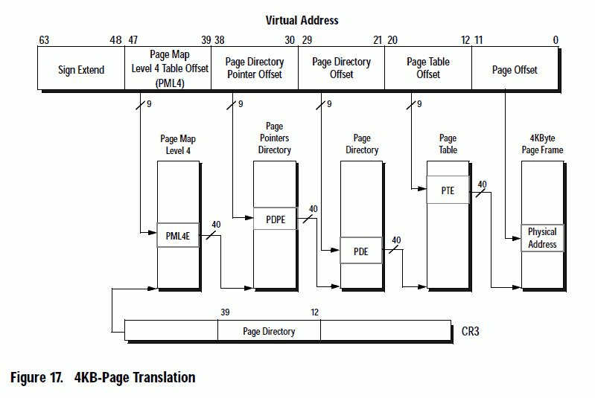
章节4：内存管理
X64的页表是什么样的

Slide 66
章节4：内存管理
X64的页表是什么样的
每个页表里面有512项
  4k/8字节(64bit) = 512
  因此用于页表项的寻址部分仅有9位
类似的，页目录项也只有512项
  页目录项也只有9位
页表扩展为4级，每级都是9位地址
  寻址空间最大为256T
  最高的16位目前没有使用
实际使用的内存远没有这么多

Slide 67


章节4：内存管理
X64的页表是什么样的
在Intel中使用MAXPHYADDR来表示最大的物理地址
当MAXPHYADDR 为36位，在Intel平台的桌面处理器上普遍实现了36位的最高物理地址值，也就是我们普通的个人计算机，可寻址64G空间；
当MAXPHYADDR 为40位，在Intel的服务器产品和AMD 的平台上普遍实现40位的最高物理地址，可寻址达1TB；2018年后发布的处理器可以支持48bit，地址空间到了256TB
当MAXPHYADDR为52位，这是x64体系结构描述最高实现值，目前尚未有处理器实现。

Slide 68
章节4：内存管理
X64的页表是什么样的

Slide 69
章节4：内存管理
X64的页表是什么样的
当MAXPHYADDR为36位时：
  上一级table entry的12~35位提供下一级table物理基地址的高24位
  36~51是保留位，必须置0
  低12位补零，达到基地址在4K边界对齐。

Slide 70
Thanks for your time!
Questions & Answers

